Slide 1

Chủ đề
Ứng dụng công nghệ thông tin
trong kiểm tra, đánh giá kỹ năng Viết môn Tiếng Anh

Slide 2
NỘI DUNG CHÍNH
Thực trạng
Thuận lợi- Khó khăn
Giải pháp ứng dụng CNTT
Thảo luận- Hỏi đáp

Slide 3

1. THỰC TRẠNG
Ứng dụng còn hạn chế; phần mềm có nhưng chưa tích hợp; cơ sở vật chất không đồng đều.
Công nghệ
Thường sai ngữ pháp, từ vựng nghèo nàn, ít luyện tập và thiếu động lực.
Học sinh
Cách chấm thiếu thống nhất, phụ thuộc cảm xúc/quan điểm.
Khách quan
Chấm thủ công tốn thời gian, phản hồi chậm, dễ quá tải.
Giáo viên
Chủ yếu viết tay (bài luận, đoạn văn); viết trực tuyến còn ít, chưa đồng bộ.
Hình thức

Slide 4
2. THUẬN LỢI KHI ỨNG DỤNG CNTT
01
01
03
04
05
Tiết kiệm thời gian và công sức cho giáo viên
Đảm bảo tính khách quan và công bằng
Phản hồi tức thì, giúp học sinh kịp thời điều chỉnh
Khả năng lưu trữ và phân tích dữ liệu học tập
Đa dạng hóa hình thức kiểm tra viết

Slide 5
3. KHÓ KHĂN VÀ THÁCH THỨC
Độ chính xác của AI chưa hoàn hảo
Yêu cầu hạ tầng CNTT
Thiếu yếu tố cảm xúc – nhân văn
Kỹ năng số của giáo viên – học sinh

Slide 6
4. VÍ DỤ CỤ THỂ

Slide 7







ỨNG DỤNG CHẤM ĐIỂM VÀ PHẢN HỒI TỰ ĐỘNG

Slide 8




ỨNG DỤNG TẠO ĐỀ, MÔ PHỎNG TÌNH HUỐNG VIẾT
AI Prompt Generators

Slide 9
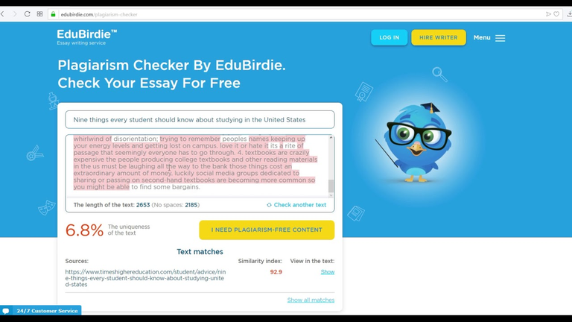
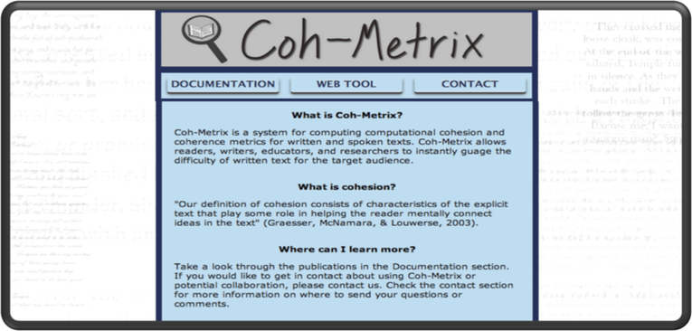
ỨNG DỤNG PHÂN TÍCH CHUYÊN SÂU
VÀ HỖ TRỢ GIÁO VIÊN

Slide 10
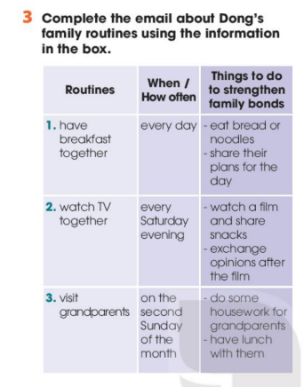
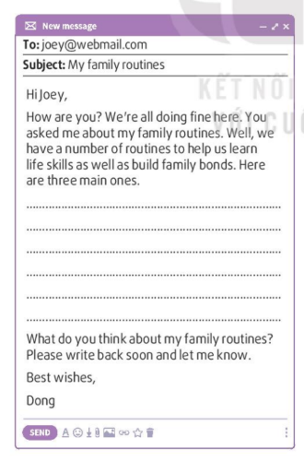
ENGLISH 10- UNIT 1: FAMILY LIFE
WRITING: Write about family routines

Slide 11
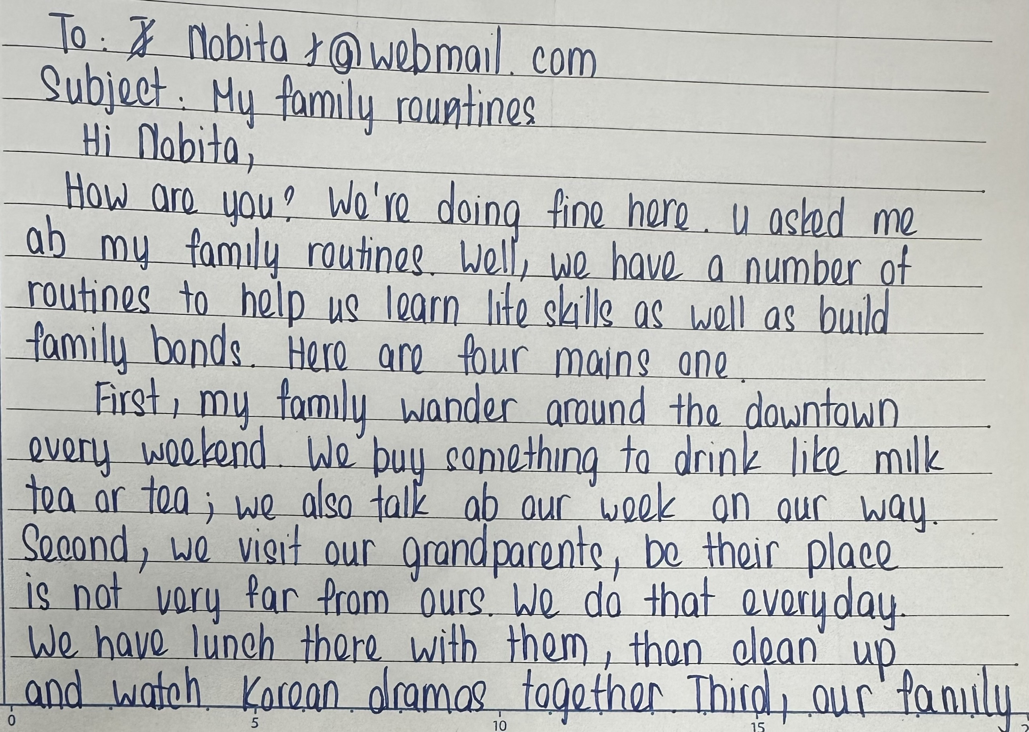
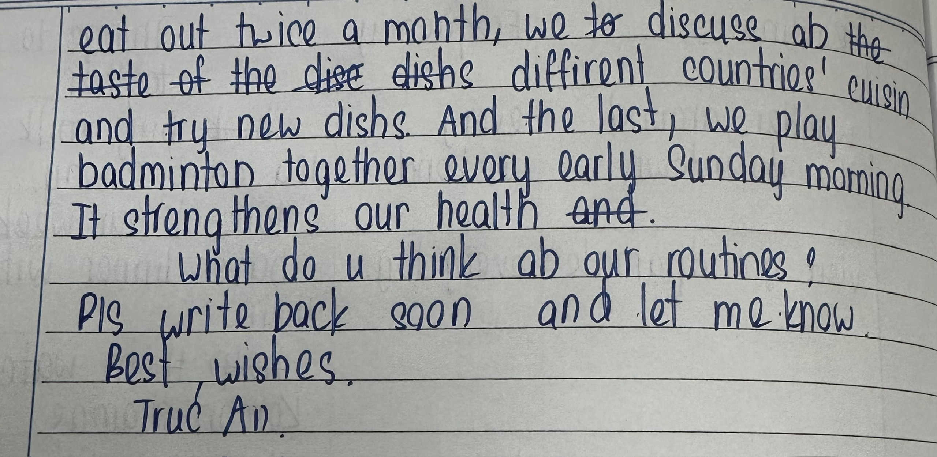
ENGLISH 10- UNIT 1: FAMILY LIFE
WRITING: Write about family routines

Slide 12
ENGLISH 10- UNIT 1: FAMILY LIFE
WRITING: Write about family routines
To: Nobita@webmail.com
Subject: My family routines
Hi Nobita,
How are you? We're all doing fine here. You asked me about my family routines. Well, we have a number of routines to help us learn life skills as well as build family bonds. Here are four main ones.
First, my family wander around the downtown every weekend. We buy something to drink like milk tea or tea; we also talk ab our week on our way. Second, we visit our grandparents, bc their place is not very far from ours. We do that every day. We have lunch there with them, then clean up and watch Korean dramas together. Third, our family eat out twice a month, we discuss about diffirent countries’ cuisin and try new dishs. And the last, we play badminton together every early Sunday morning. It strengthens our health.
What do you think ab our routines?
Pls write back soon and let me know
Best wishes.
Trúc An

Slide 13
5. CÁC BƯỚC THỰC HIỆN
Bước 1
Bước 2
Bước 3
Bước 4
Giao đề & viết lần 1
Phản hồi AI
Đối chiếu với feedback của GV
Viết lại lần 2
HS hiểu rằng AI chưa thay thế được GV, cần tư duy phê phán.
HS tự cải thiện, GV có cơ sở đánh giá quá trình
HS viết tự nhiên, chưa có hỗ trợ nhiều, để thấy trình độ thật.
HS tự phát hiện điểm yếu qua feedback tức thì.

Slide 14


KẾT LUẬN
Ứng dụng CNTT & AI trong đánh giá viết:
→ Tiết kiệm thời gian, tăng khách quan, phản hồi nhanh.
Tuy nhiên, giáo viên vẫn giữ vai trò trung tâm: định hướng, truyền cảm hứng, phát triển tư duy sáng tạo.
Giải pháp tối ưu: Kết hợp hài hòa AI + con người → không chỉ chấm điểm, mà còn khích lệ và bồi dưỡng kỹ năng viết.

Slide 15
Q&A

Slide 16
THANK YOU

